Slide 1
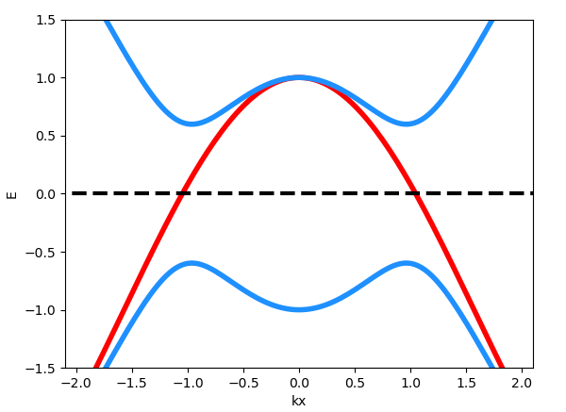

















$$(a)$$
$$(b)$$
$$(c)$$
$$A_{3}^{′}>0$$
$$A_{3}^{′}<0$$
$$E_{+}$$
$$μ_{+}$$
$$E_{0}$$
$$μ_{0}$$
$$θ$$
$$θ$$
$$E$$
$$k$$
$$k$$
$$E_{−}$$
$$μ_{−}$$
$$k_{x}$$

Slide 2
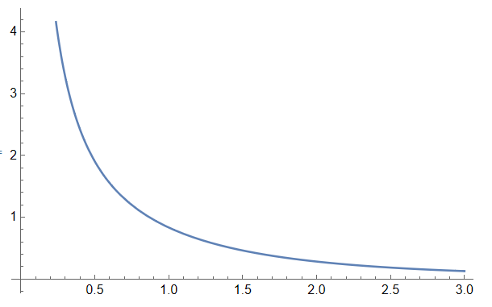

I
$$Δk=k_{−}−k_{0}$$

